Slide 1

BÁO CÁO BIỆN PHÁP
"TỔ CHỨC TRÒ CHƠI HỌC TẬP NHẰM TẠO HỨNG THÚ CHO HỌC SINH TRONG GIỜ HỌC TOÁN LỚP 4"
Giáo viên thực hiện: Phạm Thị Vượng
Giáo viên Trường Tiểu học Toàn Thắng – Tiên Thắng

Slide 2
I. MỞ ĐẦU
1. Lý do chọn biện pháp:
- Để đáp ứng nhu cầu ngày càng cao của xã hội với giáo dục, đòi hỏi phương pháp dạy học cũng phải đổi mới. "Phát huy tích cực, chủ động và sáng tạo của học.
Nếu người giáo viên biết phối hợp nhịp nhàng hoạt động "Học mà chơi, chơi mà học" thì các em sẽ hăng hái say mê học tập và tất yếu kết quả của việc dạy học cũng của các em đạt hiệu quả cao.
Một trong những phương pháp chủ yếu để đạt được mục đích trên là gây cho học sinh sự hứng thú học tập, tạo niềm tin, niềm vui bằng cách lôi cuốn các em vào những trò chơi toán học hấp dẫn, Xuất phát từ lý do trên tôi đã mạnh dạn chọn biện pháp:
"Tổ chức trò chơi học tập nhằm tạo hứng thú cho học sinh trong giờ học toán lớp 4"

Slide 3
2. Mục tiêu, đối tượng áp áp dụng của biện pháp
2.1. Mục tiêu
- Hình thành tính tích cực, tự giác, chủ động của học sinh. Khơi dậy tính sáng tạo trong giải toán của học sinh và đặc biệt giúp học sinh hứng thú hơn trong học tập.
- Cung cấp kiến thức và phương pháp tự học cho học sinh.
- Phát triển năng lực tự học, tăng cường tinh thần tập thể, góp phần nâng cao chất lượng học tập của học sinh.
Giúp giáo viên củng cố, nâng cao năng lực chuyên môn nghiệp vụ.
2.2. Đối tượng áp dụng
- Giáo viên Tiểu học.
II. NỘI DUNG BIỆN PHÁP
1. Cơ sở lý luận và cơ sở thực tiễn để xây dựng biện pháp
1.1 Cơ sở lý luận
- Xuất phát từ đặc điểm tâm sinh lý của học sinh Tiểu học:" Học sinh Tiểu học luôn luôn hiếu động, ham chơi .
Đối với học sinh, trò chơi là một phát hiện mới, kích thích tò mò, muốn tìm hiểu, khám phá.

Slide 4
Do vậy quan điểm:“ Thông qua hoạt động vui chơi để tiến hành hoạt động học tập” là phù hợp với học sinh tiểu học.
Thông qua trò chơi để củng cố kiến thức của bài học, luyện tập lại kiến thức của bài mới, phát hiện ra kiến thức mới của bài học, nắm được kiến thức của bài học một cách nhẹ nhàng.
Giúp học sinh thay đổi loại hình hoạt động trong giờ học, làm cho giờ học bớt căng thẳng, tạo cảm giác thoải mái, dễ chịu.
1.2. Cơ sở thực tiễn
- Việc sử dụng hình thức trò chơi trong dạy học toán chưa thực sự được chú trọng.
- Tài liệu nói về hình thức tổ chức trò chơi học tập còn hạn chế.
- Giáo viên lại không được tập huấn về thiết kế trò chơi .
- Phần nhiều giáo viên chưa quan tâm nhiều đến việc đưa trò chơi học toán vào giảng dạy. Hoặc có đưa trò chơi vào giờ học cũng chỉ trong những giờ thao giảng mà thôi..
- Từ đầu năm lớp học rất trầm, khi tôi đưa trò chơi học toán vào áp dụng, các em học tập tích cực, những em chậm chạp cũng năng động hơn.

Slide 5
Để nắm bắt thông tin đối tượng tổ chức trò chơi trong học tôi đã tiến hành khảo sát đối với học sinh lớp 4D5, 4D7, Trường Tiểu học Toàn Thắng - Tiên Thắng, kết quả khảo sát như sau:
Lớp | Sĩ số hs | Số học sinh HHT |  | Số học sinh HT |  | Số CHT | học sinh
 |  | SL | Tỉ lệ % | SL | Tỉ lệ % | SL | Tỉ lệ %
4D7 | 33 | 22 | 66.6 | 11 | 12.2 | 0
4D5 | 35 | 23 | 65.7 | 12 | 25.8 | 0 | 0

Slide 6
2. Nội dung biện pháp
- Vận dụng trò chơi vào khởi động bài học giúp học sinh hứng thú và có tâm thế thoải mái trước giờ học
- Vận dụng trò chơi vào dạy học phần khám phá kiến thức giúp học sinh tích cực hóa hoạt động học tập.
- Vận dụng trò chơi vào luyện tập giúp học sinh củng cố kiến thức và phát triển năng lực vận dụng giải quyết vấn đề
3. Cách thức/ quy trình thực hiện biện pháp
* Nguyên tắc vừa sức, dễ thực hiện
- Trò chơi phải củng cố được một nội dung toán học cụ thể (Có thể là kiến thức cần kiểm tra bài cũ, kiến thức bài mới, kiến thức thực hành, luyện tập…)
- Các trò chơi phải giúp học sinh rèn luyện phân tích, tư duy sáng tạo.
- Phù hợp với quỹ thời gian, có sức hấp dẫn, tạo không khí vui vẻ, thoải mái.
- Trò chơi cần phải gần gũi, phù hợp với tâm lí lứa tuổi
* Nguyên tắc khai thác và thực hành
- Sử dụng triệt để yêu cầu, nội dung kiến thức cơ bản, cũng như đồ dùng, phương tiện có sẵn của môn học, đồ dùng tự làm của giáo viên khai từ vật liệu tái chế

Slide 7
3.1. Biện pháp 1. Vận dụng trò chơi vào khởi động bài học
Việc khởi động bài học có ý nghĩa quan trong trong việc tạo hứng thú và tâm thế thoải mái cho học sinh. Việc kiểm tra bài cũ thường được sử dụng trước đây luôn tạo áp lực đầu mỗi giờ học cho các em. Vì vậy, luôn tạo tâm thế lo âu trước các giờ học nên các em học tập không hiệu quả.
* Cách thức tổ chức thực hiện biện pháp:
Với sự phong phú, đa dạng các trò chơi dạy học và sự sáng tạo của giáo viên trong việc vận dụng để có được tiết học hiệu quả Để thực hiện biện pháp này đạt hiệu quả tôi thực hiện các nội dung cơ bản sau:
+ Nghiên cứu nội dung bài dạy: giáo viên nắm vững nội dung của bài dạy và định hướng việc lựa chọn trò chơi.
+ Lựa chọn trò chơi dạy học: Trò chơi cần phù hợp với nội dung dạy học.
+ Xây dựng trò chơi dạy học: Xây dựng trò chơi với một số phần mềm như: PowerPoint, Random, Plicker, Quiziz,...
+ Kiểm tra, đánh giá trò chơi: Việc kiểm tra đánh giá trò chơi giúp giáo viên nhận định tính hiệu quả của trò chơi trong dạy học.

Slide 8
* Một số trò chơi trong giờ học toán lớp 4.
Trò chơi 1: “THỬ THÁCH LÀM VƯỜN”. Trong bài 11: Hàng và lớp (Trang 37)
- Trò chơi được xây dựng các câu hỏi dưới dạng trắc nghiệm khách quan, lựa
chọn đáp án đúng.
Cách chơi: Giáo viên đưa ra 2 dụng cụ làm vườn và 1 gói hạt giống. Nhiệm
vụ của học sinh là trả lời đúng 3 câu hỏi để dành phần làm vườn. Giáo viên chia
lớp làm 2 nhóm, đưa ra 3 câu hỏi. Các nhóm giơ tay giành quyền trả lời.
Luật chơi: Nhóm nào trả lời nhanh và đúng là nhóm chiến thắng sẽ được chọn dụng cụ làm vườn.
Hiệu quả trò chơi: Trò chơi đã giúp các em có tâm thế thoải mái, hứng khởi trước giờ học. (Giáo dục kĩ năng sống và yêu lao động, biết trồng cây bảo vệ môi trường)

Slide 9
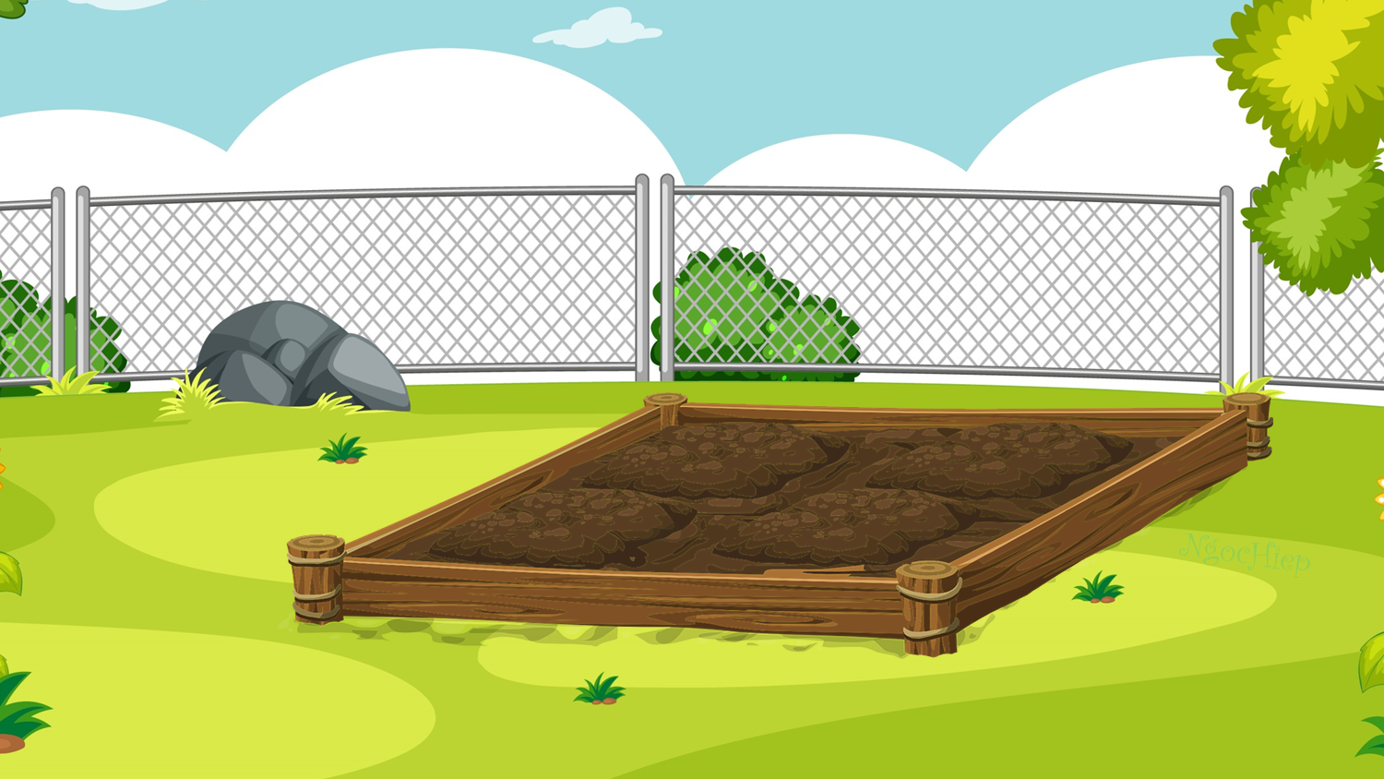










Viết số gồm: 7 trăm nghìn, 5 nghìn và 3 đơn vị?
1
A
B
C
705 003
750 003
700 503
Notes:
Nhấn hình cái xẻng → HS chọn đáp án → Nhấn hình dấu tích xanh để xẻng làm đất → làm đất xong nhấn hình túi hạt giống để chuyển sang slide tiếp theo

Slide 10



Viết số gồm: 5 trăm nghìn, 6 trăm và 2 đơn vị?
2
A
B
C
500 602
500 062
506 002
Notes:
HS chọn đáp án → Nhấn hình dấu tích xanh để gieo hạt → gieo hạt xong nhấn hình bình nước để chuyển sang slide tiếp theo

Slide 11




Viết số gồm: 2 trăm nghìn và 5 đơn vị?
3
A
B
C
200 505
200 050
200 005
Notes:
Tương tự slide 3,4

Slide 12
651 321
Trò chơi 2: “ MÊ CUNG BÍ ẨN”. Được áp dụng trong bài 14: So sánh các số có nhiều chữ số. (Trang 47)
Các câu hỏi được xây dựng dưới dạng các câu hỏi trắc nghiệm tiết kiệm về thời gian cho trò chơi. Nội dung trò chơi có liên quan đến bài học mới giúp giáo viên kết nối vào bài mới.
Cách chơi: Chia lớp làm 4 nhóm, mỗi nhóm cử đại diện 1 bạn lên chơi.
Học sinh sẽ chọn nhân vật cho nhóm mình, các nhóm lên chơi ấn trực tiếp trên màn hình (bảng thông minh hoặc máy tính). Trả lời được câu hỏi là đã vượt qua được chướng ngại vật sẽ được để thoát ra khỏi mê cung.
Luật chơi: Nhóm nào trả lời đúng được 10 điểm và là nhóm thắng cuộc.
Hiệu quả trò chơi: Thông qua việc tìm đường đi trong mê cung, học sinh rèn kĩ năng tính toán và hứng thú trong giờ học.
C

Slide 13


MÊ CUNG BÍ ẤN

Slide 14




Luật chơi
Kết thúc

Slide 15
So sánh số 693 251 và 693 500
>
A
B
<
=
C
Tiếp tục

Slide 16
So sánh số 200 000 và 98 487
=
A
B
<
>
C
Tiếp tục

Slide 17

Tìm số lớn nhất trong các số:
59 876, 651 321, 499 873
499 873
A
B
59 876
$$651 321$$
C
Tiếp tục

Slide 18
Tìm số lớn nhất trong các số:
59 876, 651 321, 499 873
651 321
A
B
59 876
499 873
C
Tiếp tục

Slide 19
3.2. Biện pháp 2. Vận dụng trò chơi vào dạy học phần khám phá kiến thức giúp học sinh tích cực hóa hoạt động học tập.
Việc tổ chức trò chơi trong học tập phần này giúp các em có cơ hội tự chiếm lĩnh kiến thức, phát huy tính tự chủ, tự học cho các em. Đồng thời, trò chơi dạy học đã tạo một môi trường học mở cho các em, không gò bó trong việc ghi chép.
Cách thức tổ chức thực hiện giải pháp:
+ Nghiên cứu nội dung bài dạy: giáo viên nắm vững nội dung của bài dạy và định hướng việc lựa chọn trò chơi, thời gian tổ chức chơi.
+ Lựa chọn trò chơi dạy học: Trò chơi phù hợp với dạng bài.
+ Xây dựng trò chơi dạy học: Tổ chức các hoạt động vui học của học sinh.
+ Kiểm tra, đánh giá trò chơi:
+ Tổng hợp, rút ra kiến thức bài học

Slide 20
Trò chơi 3: “ĐÔI BẠN HIỂU Ý NHAU”. Áp dụng trong Bài 8. Góc nhọn, góc tù, góc bẹt (tiết 1)
Tổ chức trò chơi vận dụng kiến thức sau khi đã học về các loại góc. Tổ chức cho các em làm việc nhóm cặp đôi theo bàn.
Cách chơi: Mỗi nhóm gồm 2 bạn, một bạn nêu tên góc, bạn còn lại dùng tay, chân, thân mình để tạo góc mà bạn nêu rồi đổi vai lại cho nhau, thời gian chơi là 2 phút.
Luật chơi: Bạn nào tạo được nhiều góc đúng theo yêu thì bạn đó là người thắng cuộc.

Slide 21
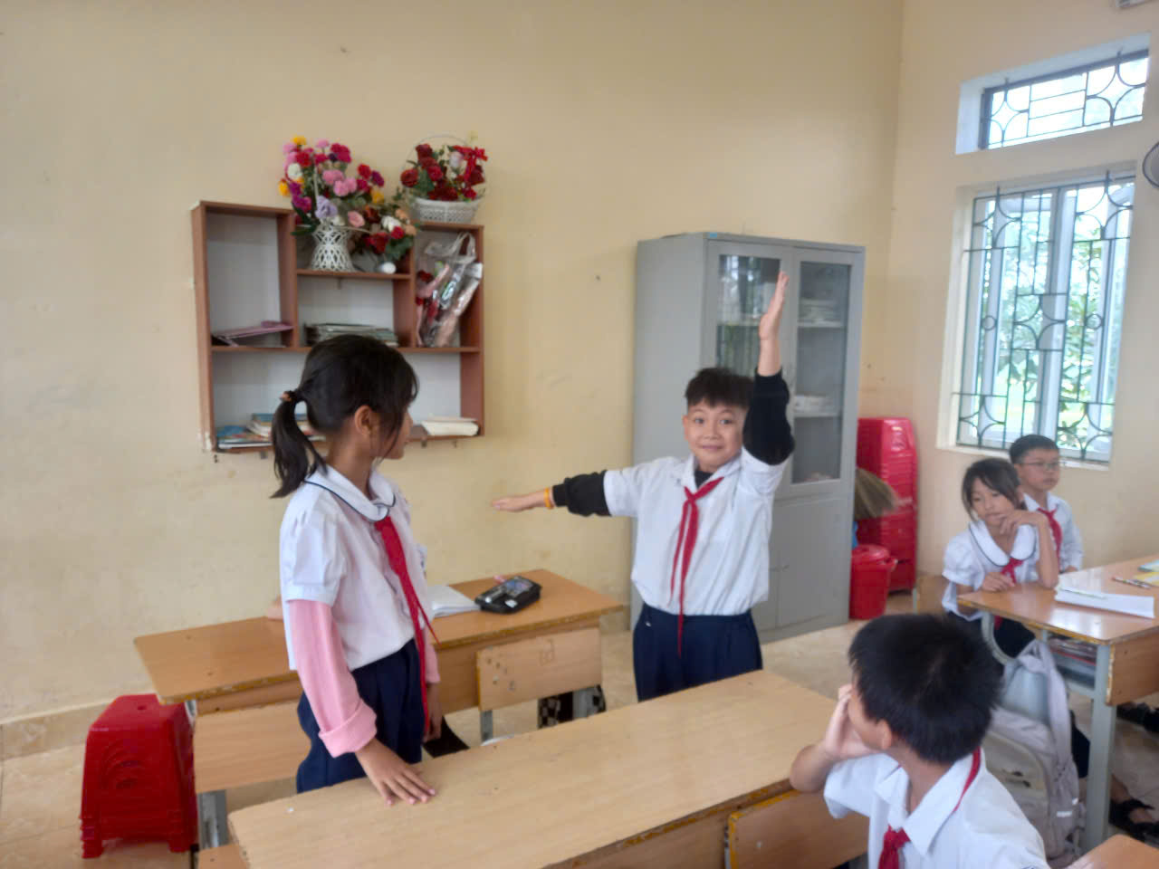
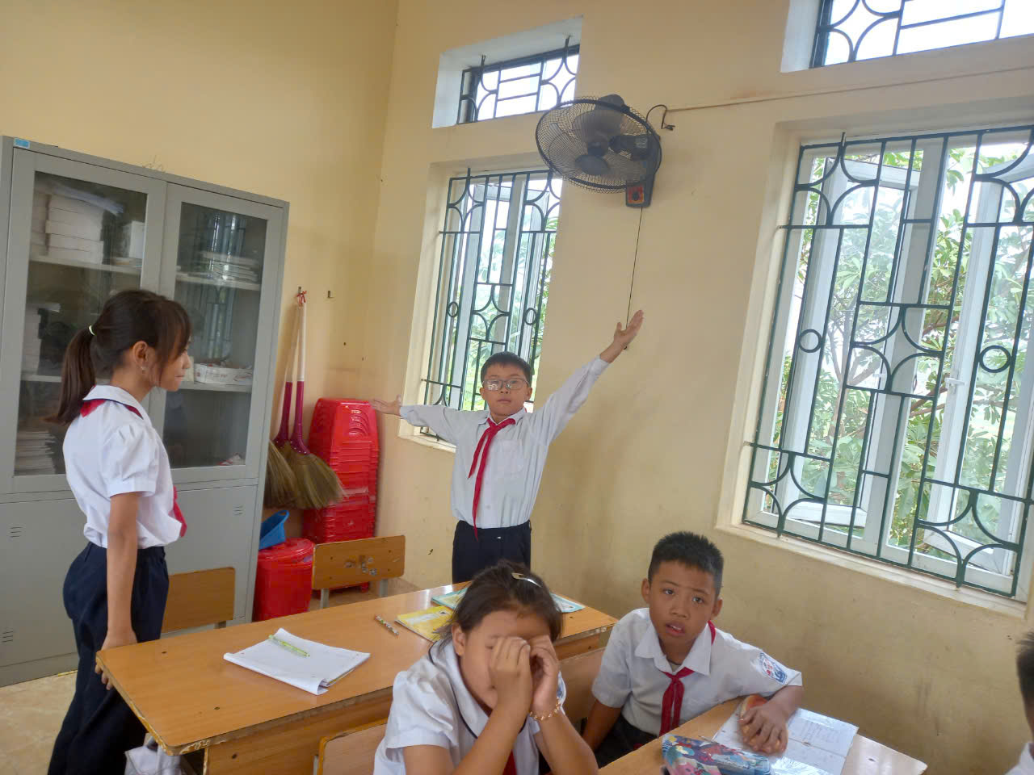
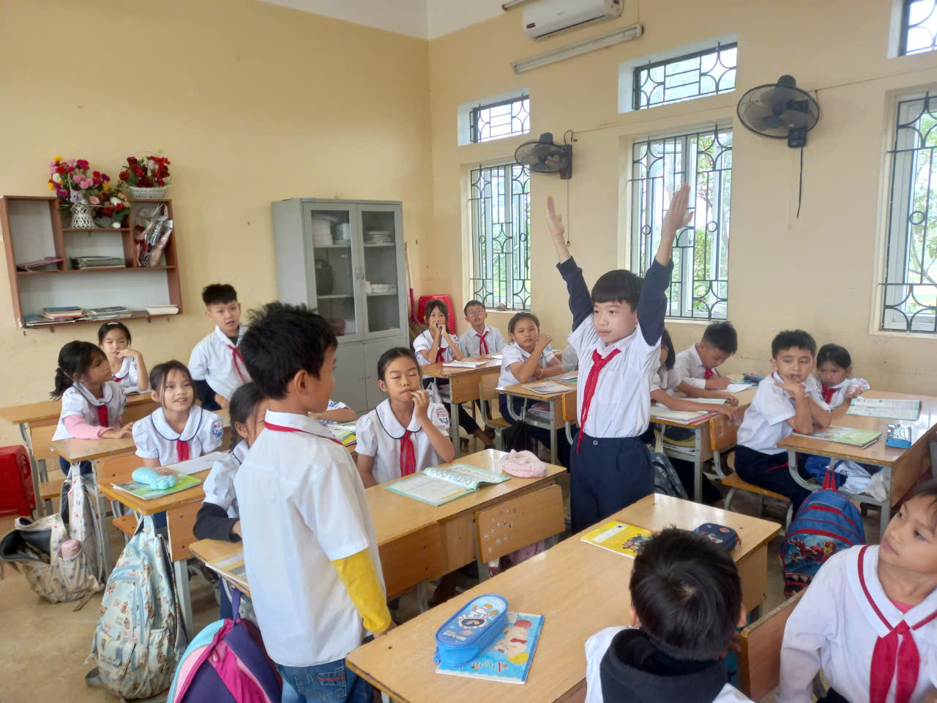
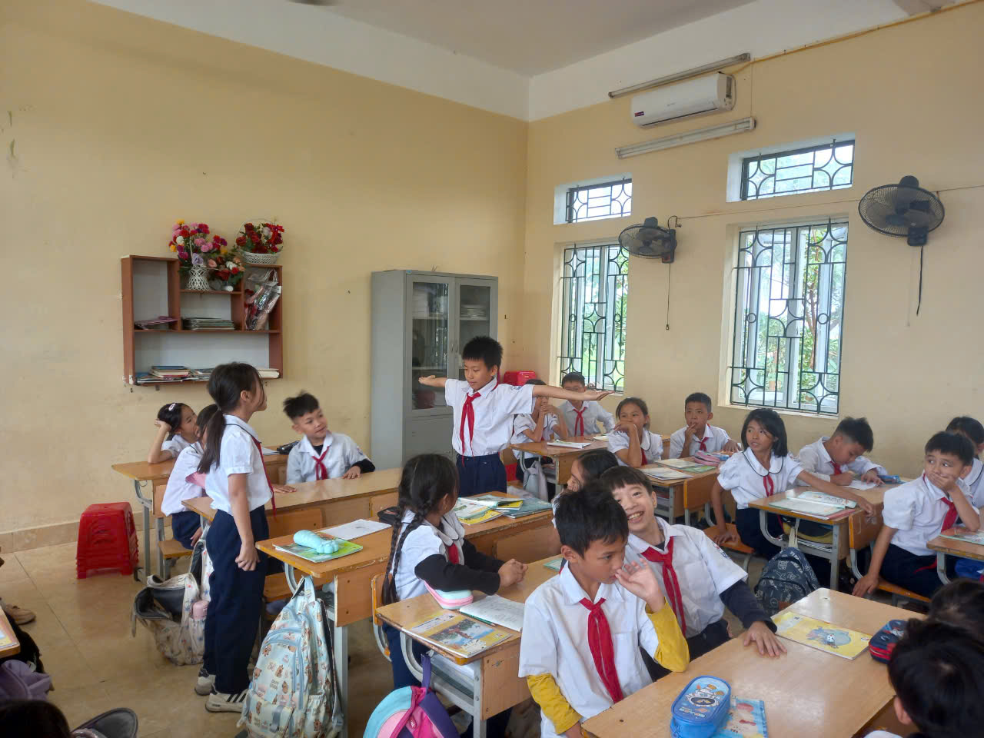

Slide 22
Trò chơi thứ 4: “TÌM BẠN”. Áp dụng trong bài 3: Số chẵn, số lẻ trang 12.
Trò chơi được xây dựng các bộ số chẵn, số lẻ. Các em làm việc theo nhóm đôi. Giúp các em phát triển năng lực tư duy, tự chủ trong học tập.
Cách chơi: Giáo viên chia lớp thành 2 nhóm, mỗi lần chơi có 1 nhóm thực hiện, giáo viên phát cho học sinh các thẻ số chẵn, số lẻ. Khi nghe hiệu lệnh của giáo viên, các thành viên tìm bạn để ghép đôi yêu cầu đôi ghép phải cùng là số chẵn hoặc cùng là số lẻ. Nhóm nào ghép nhanh nhất, đúng nhất sẽ chiến thắng. (Thời gian mỗi lượt 1 phút)
Luật chơi: Nhóm nào ghép đúng và nhanh nhất được 10 điểm, nếu mỗi cặp ghép sai trừ 1 điểm.
Hiệu quả trò chơi: Thông qua trò chơi học sinh có hứng thú trong việc khám phá kiến thức mới, khơi dậy sự thích thú tìm hiểu và hướng giải quyết vấn đề mới trong học toán.

Slide 23
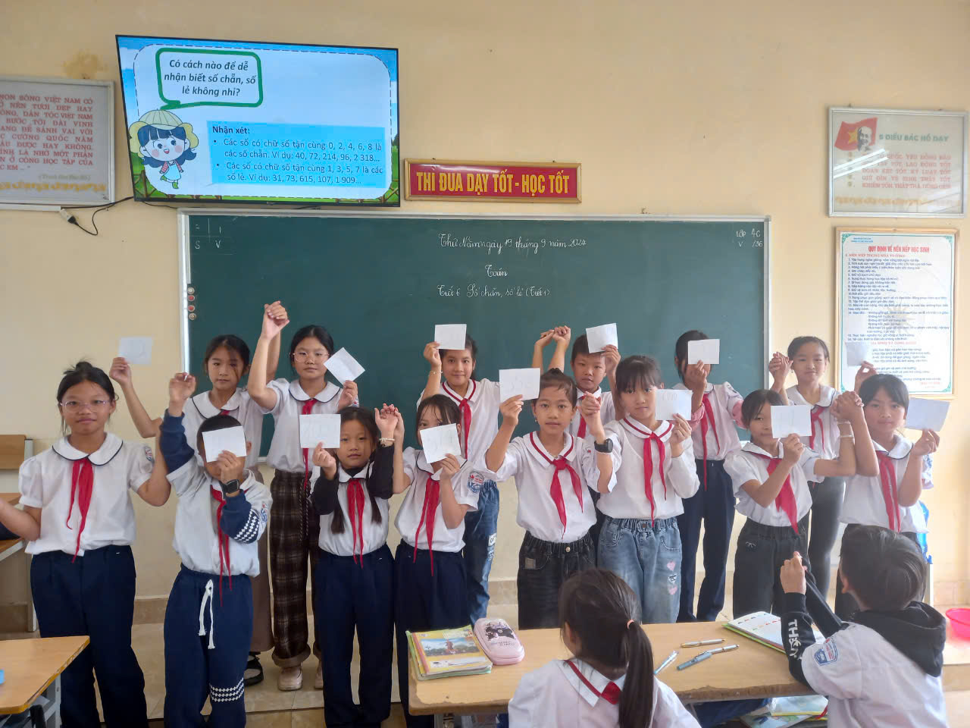
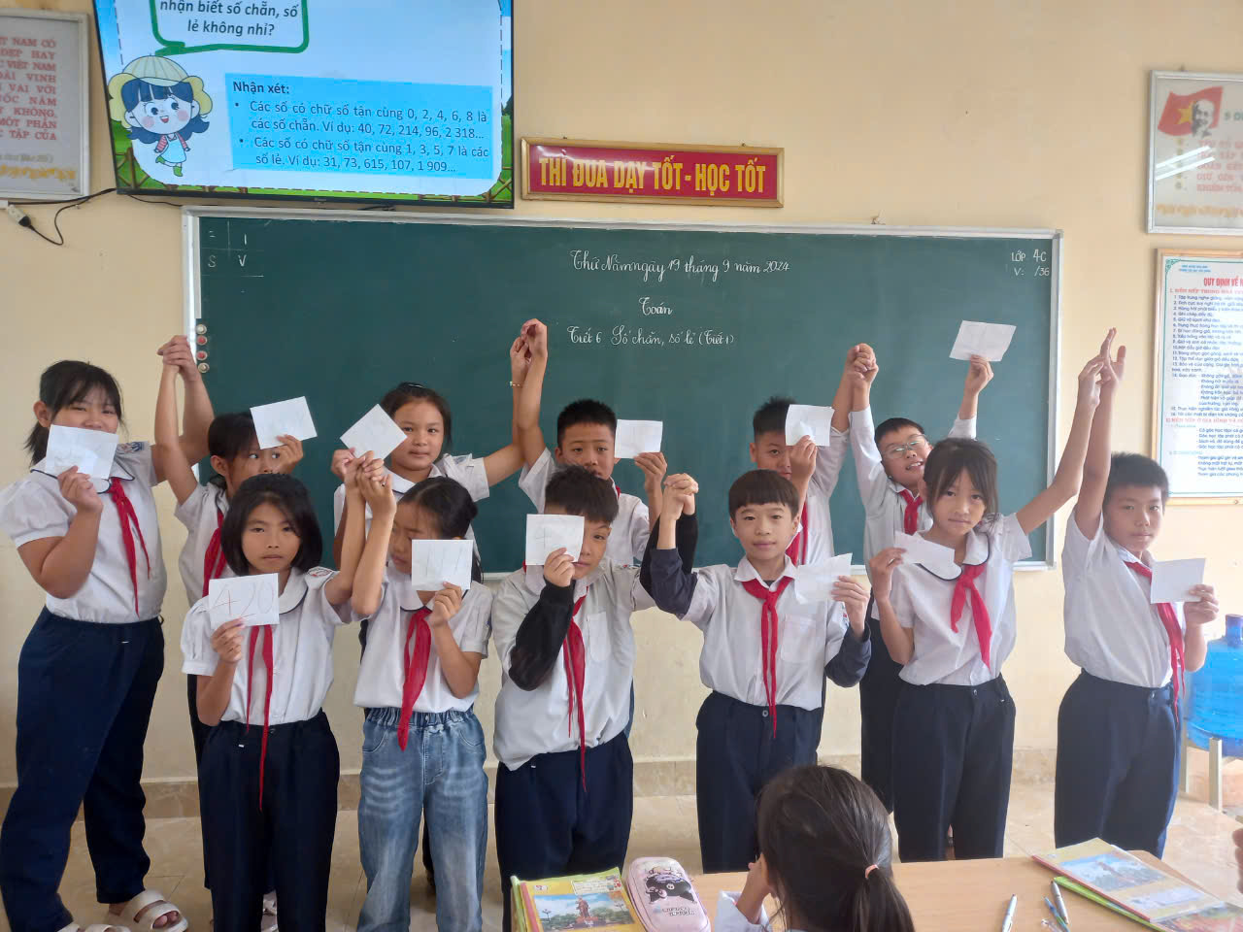

Slide 24
3.3. Biện pháp 3. Vận dụng trò chơi vào luyện tập thực hành.
Vận dụng trò chơi vào luyện tập thực hành giúp học sinh củng cố, khắc sâu kiến thức vào làm bài tập, giải quyết vấn đề sáng tạo, giúp được thư giãn, thoải mái hơn.
Cách thức tổ chức thực hiện giải pháp:
+ Nghiên cứu nội dung bài dạy: Tìm hiểu các dạng bài tập để áp dụng trò chơi.
+ Lựa chọn trò chơi dạy học: Trò chơi dễ thực hiện, giúp học sinh hứng thú để thực hiện tốt hoạt động.
+ Xây dựng trò chơi dạy học: Trò chơi chủ yếu được thiết kế trên các hoạt động của học sinh.
+ Tổng kết, đánh giá trò chơi: Việc đánh giá trò chơi giúp giáo viên nhận định tính hiệu quả của trò chơi về nội dung và thời gian thực hiện.

Slide 25
Trò chơi thứ 5: “HÁI BƯỞI”. Áp dụng trong bài 4: Biểu thức chứa chữ ( T18)
Tổ chức làm việc theo nhóm 8
Cách chơi:
Người chơi bắt đầu từ ô XUẤT PHÁT. Khi đến lượt, người chơi gieo xúc xắc, di chuyển số ô bằng số chấm ở mặt trên xúc xắc. Và tính giá trị biểu thức ở ô đi đến.
Luật chơi
Nêu giá trị biểu thức ở ô đi đến. Nếu đúng thì hái được quả bưởi ghi số là giá trị của biểu thức đó. Nếu sai thì phải quay trở về ô xuất phát trước đó.
Nếu đến ô có đèn xanh thì được gieo xúc xắc để đi tiếp. Nếu đến ô có đèn đỏ thì dừng lại một lượt, nhường lượt chơi cho người chơi khác. Trò chơi kết thúc.
Ai hái được nhiều bưởi thì sẽ là người thắng cuộc.
Kết quả nhận được sau khi chơi:
Học sinh vận dụng được kiến thức đã học để tính giá trị của biểu thức chứa chữ. Thể hiện được tinh thần trách nhiệm, kích thích sự tư duy để hoàn thành nhiệm vụ trong nhóm.

Slide 26
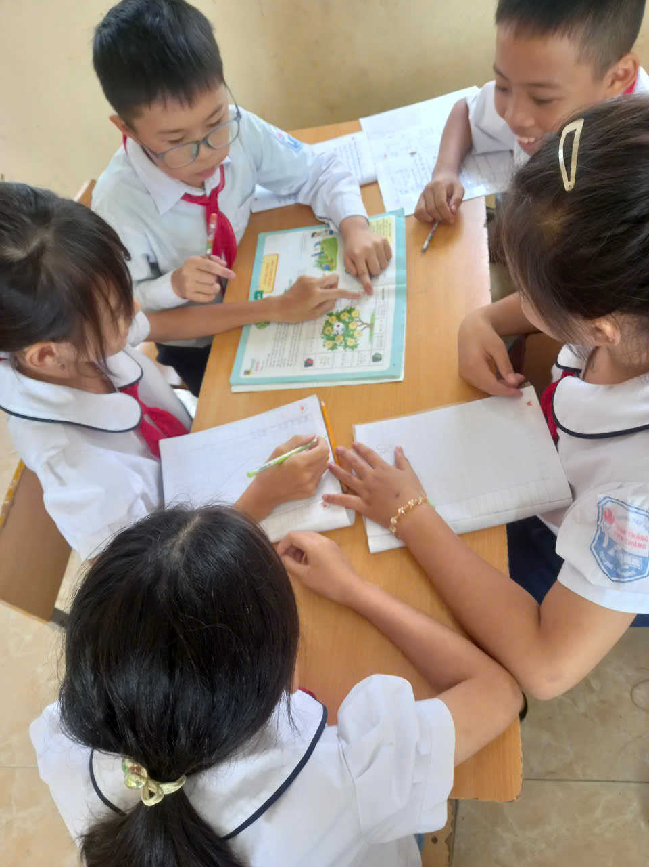
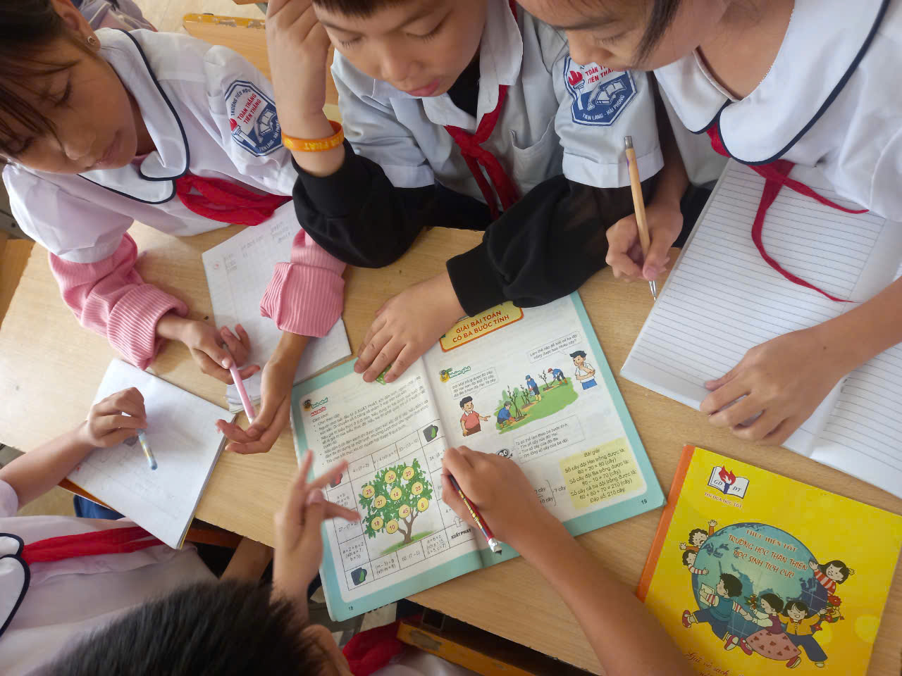
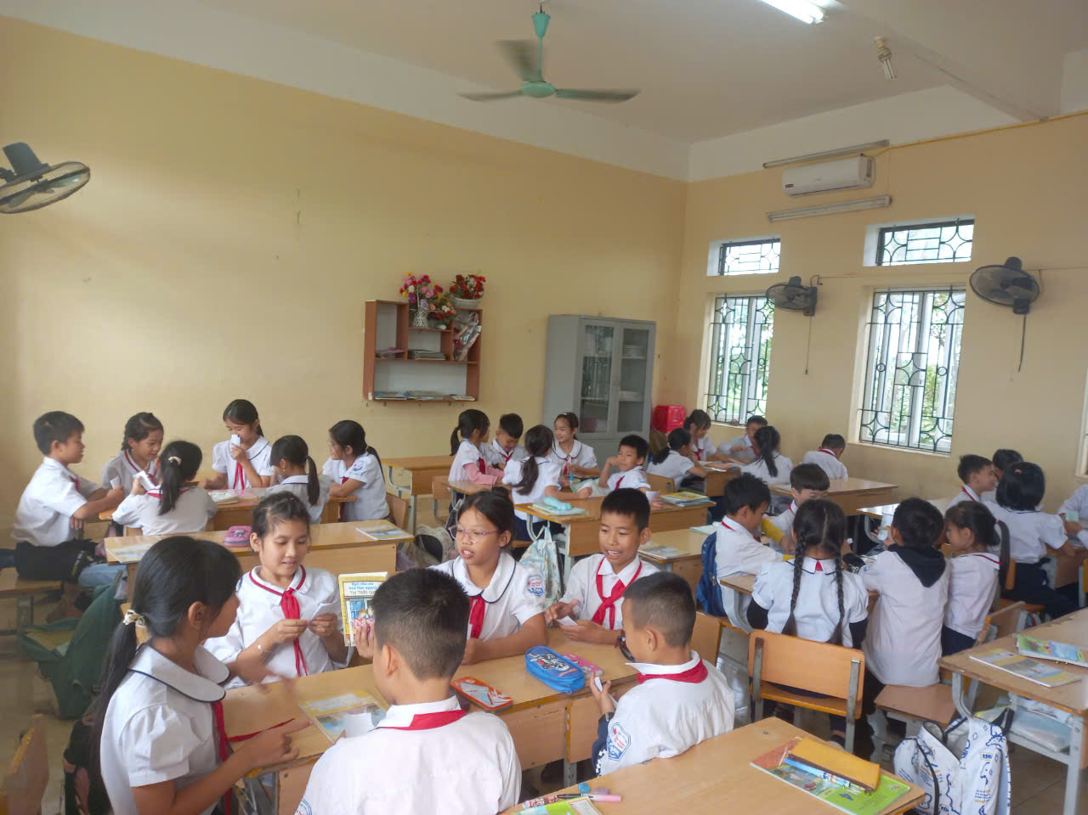
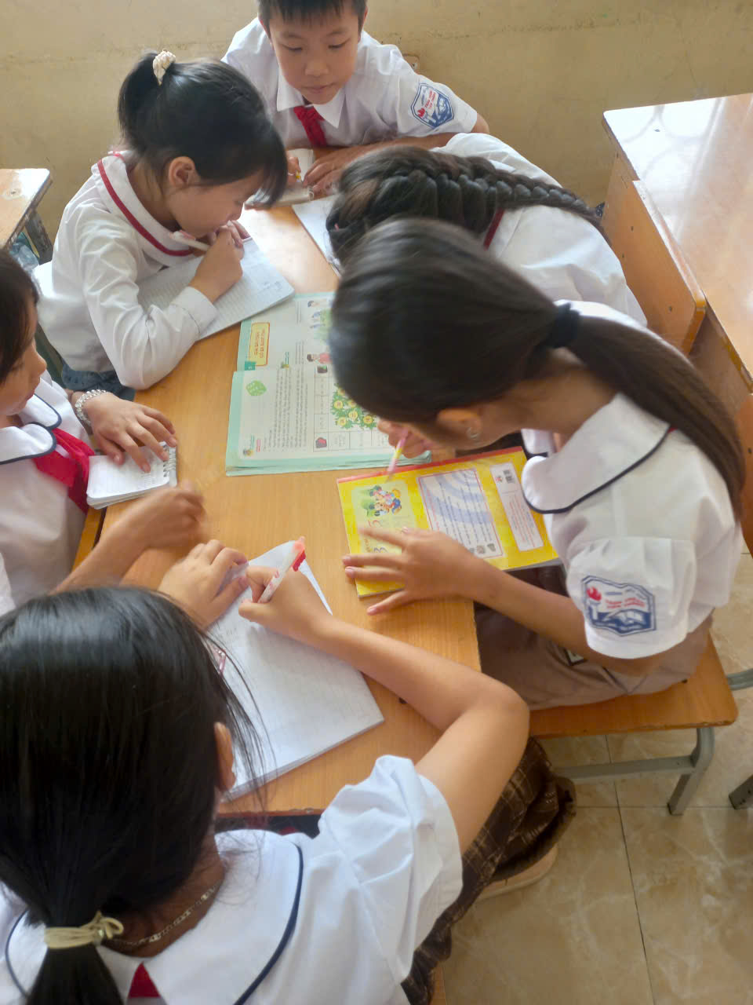

Slide 27
Trò chơi thứ 6: “HÃY CHỌN GIÁ ĐÚNG”. Áp dụng trong bài 10. Thực hành và trải nghiệm sử dung một số đơn vị đo đại lượng (Trang 69)
Cách chơi: Hoạt động theo nhóm 4.
Mỗi nhóm cử 1 bạn đóng vai người bán hàng, các em còn lại đóng vai người mua hàng. Các em dùng các tấm bìa, tờ giấy in mặt đồng tiền để mua bán.
Lần lượt, mỗi người mua chọn từ một đến ba đồ vật khác nhau có trong cửa hàng. Người mua đưa cho người bán số tiền bằng hoặc hơn số tiền cần trả cho các đồ vật chọn mua. Nếu số tiền người mua đưa nhiều hơn số tiền cần trả, người bán phải đưa lại tiền thừa (nếu cần).
Luật chơi: Bạn nào mua được các mặt hàng ít hơn hoặc bằng số tiền mình có thì là người thắng cuộc. Bạn nào không mua được hàng thì sẽ thua cuộc.
Hiệu quả trò chơi:
Trò chơi đã giúp các em phát huy tính năng động, tích cực, tư duy sáng tạo
và biết ước lượng, vận dụng trong thực tế cuộc sống. ( Giáo dục kĩ năng sống.)

Slide 28
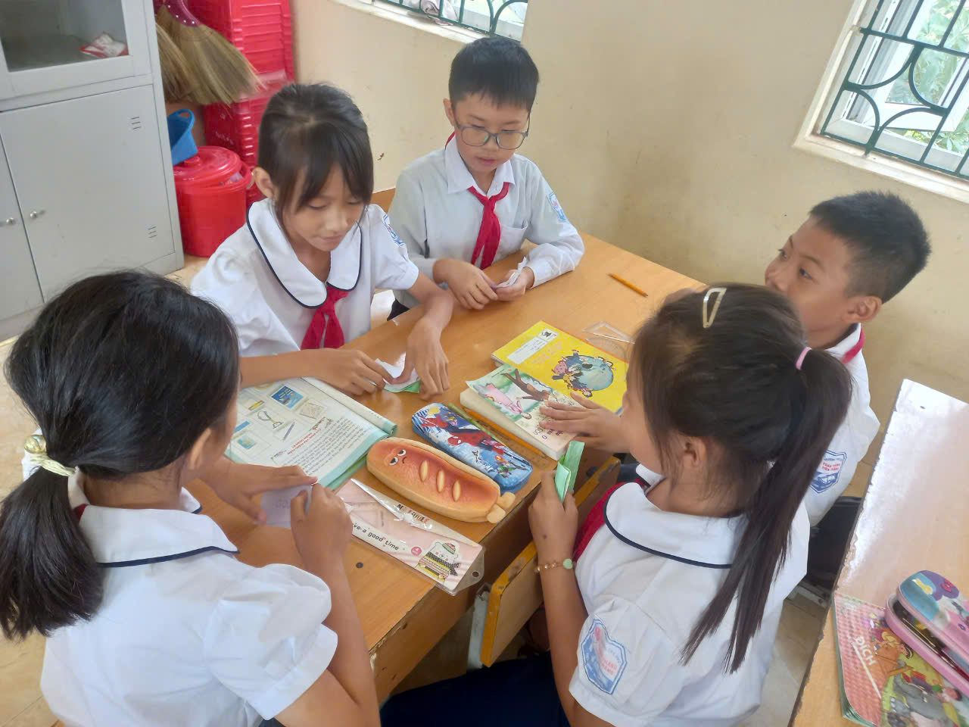
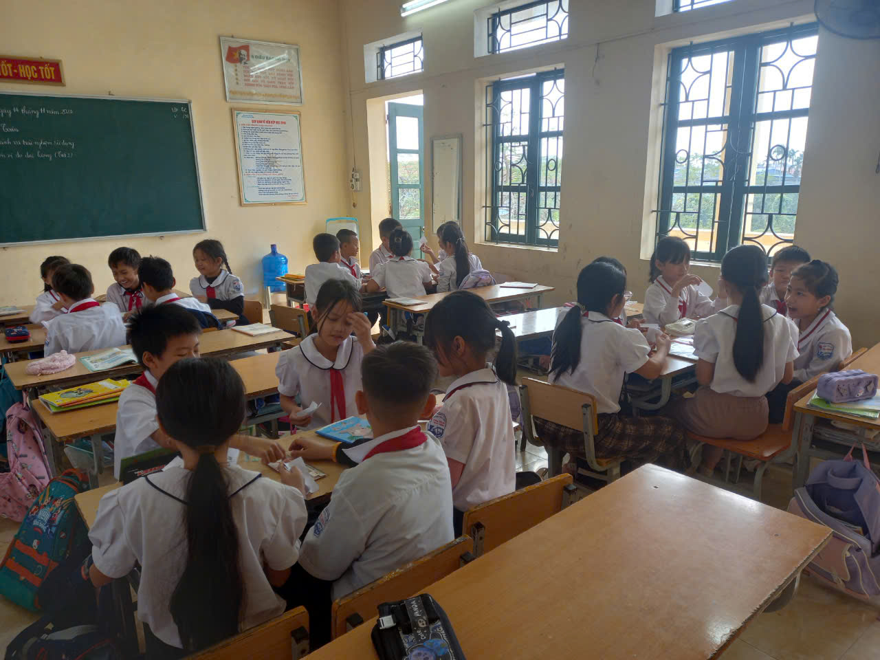
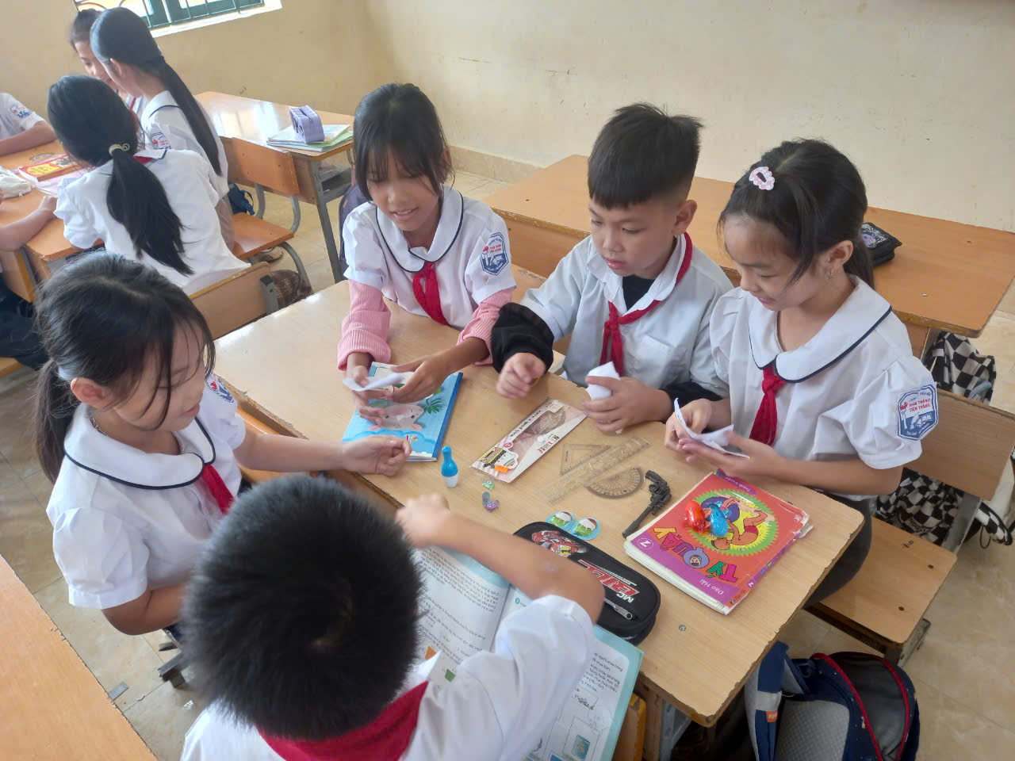

Slide 29
4. Yêu cầu khi thực hiện biện pháp
- Giáo viên dành nhiều thời gian cho nghiên cứu, lựa chọn, thiết kế và sưu tầm các trò chơi phù hợp với đối tượng học sinh
- Lựa chọn trò chơi phù hợp với mạch kiến thức, dạng bài.
- Đảm bảo về thời gian.
III. THỰC NGHIỆM BIỆN PHÁP TẠI ĐƠN VỊ
1. Đối tượng, nội dung, phương pháp thực nghiệm
a. Đối tượng thực nghiệm
- Học sinh lớp 4 trường Tiểu học Toàn Thắng - Tiên Thắng- Tiên Lãng- Hải Phòng.
b. Nội dung thực nghiệm
"Tổ chức trò chơi học tập nhằm tạo hứng thú cho học sinh trong giờ toán lớp 4"
c. Phương pháp thực nghiệm:
- Nghiên cứu
- Điều tra, quan sát,.
- So sánh, tổng hợp, phân tích.
- Thực nghiệm

Slide 30
2. Tiến trình thực nghiệm
- Tháng 9/2024: Điều tra, khảo sát ban đầu.
-Tháng 10/2024: Thiết kế kế hoạch bài dạy áp dụng biện pháp "Tổ chức trò chơi học tập nhằm tạo hứng thú cho học sinh trong giờ toán lớp 4"
- Từ tháng 10/2024 Dạy thực nghiệm biện pháp tại lớp 4D7.
- Từ tháng 11/2024 Làm phiếu khảo sát kiểm tra kết quả.
- Từ tháng 11/2024 Phân tích, so sánh, đối chiếu, tổng hợp kết quả và kết luận.
3. Đánh giá kết quả thực nghiệm
Tất cả các em đều được tham gia các hoạt động học tập, vận dụng, sáng tạo từ đó các em tiếp thu bài tự giác, tích cực và chủ động. các em yêu thích môn toán hơn , chủ động khai thác kiến thức thông qua các trò chơi. So sánh kết quả với lớp đối chứng 4D5 thì lớp dạy thực nghiệm 4D7 số học sinh hứng thú học môn toán chiếm tỉ lệ cao hơn,…….

Slide 31
Sau đây là số liệu khảo sát cụ thể sau thực nghiệm biện pháp:
Lớp | Sĩ số hs | Số học sinh HHT |  | Số học sinh HT |  | Số CHT | học sinh
 |  | SL | Tỉ lệ % | SL | Tỉ lệ % | SL | Tỉ lệ %
4D7 (TN) | 33 | 29 | 87.8 | 4 | 12.2 | 0
4D5 (ĐC) | 35 | 26 | 74.2 | 9 | 25.8 | 0 | 0
Sau thời gian dạy thực nghiệm tại lớp 4D7 tôi tiến hành cho học sinh làm bài khảo sát và so sánh kết quả cho thấy chất lượng HTT tăng cao so với lớp 4D5

Slide 32
IV. KẾT LUẬN, ĐỀ XUẤT
* Ưu điểm
- Khi sử dụng trò chơi giúp học sinh nắm được và củng cố lại nội dung, kiến thức môn toán một cách nhẹ nhàng mà còn giúp học sinh phát triển năng lực tư duy, phát triển trí tưởng tượng, khả năng diễn đạt mạch lạc và đặc biệt là tạo ra hứng thú học tập, niềm vui, lòng say mê học tập môn toán. Từ đó rèn đức tính chăm chỉ, tự tin, năng động, sáng tạo trong học tập.
-Thông qua trò chơi giúp học sinh hình thành tinh thần đoàn kết, hợp tác để hoàn thành nhiệm vụ học tập.
- Các trò chơi toán học không chỉ giúp làm giảm căng thẳng, mà còn tạo ra một môi trường học tập thoải mái, khuyến khích học sinh khám phá và tiếp thu kiến thức một cách tự nhiên. Khi được tham gia vào những hoạt động vui vẻ và thách thức trí tuệ, học sinh sẽ cảm thấy hấp dẫn và thích thú với môn Toán. Từ đó, môn toán sẽ không trở thành gánh nặng trong tâm lý của các em.

Slide 33
* Hạn chế
Một số em chưa mạnh dạn, tự tin còn rụt rè, nhút nhát khi tham gia chơi, thao tác còn chậm. Kĩ năng thực hành trên máy tính của một số em còn lúng túng
* Phương hướng khắc phục các hạn chế
- Nắm vững đặc điểm tâm sinh lý của học sinh tiểu học, từ đó lựa chọn, tổ chức trò chơi cho phù hợp .
- Tổ chức trò chơi sao cho mọi học sinh được chơi, nhất là những em còn hay rụt rè thiếu tự tin.
Sưu tầm các vật liệu đơn giản để làm đồ dùng trong trò chơi.

Slide 34
* Khả năng triển khai rộng rãi biện pháp
- Khi vận dụng các giải pháp trên, tôi nhận thấy rất khả quan. Các em đã mạnh dạn hơn trong học tập, xác định được động cơ học tập đúng đắn trở nên chăm học và chất lượng học tập của học sinh trở nên đồng đều hơn. Các em có kiến thức và kỹ năng giải toán tốt hơn, có hứng thú và yêu thích môn Toán rõ rệt. Khả năng áp dụng của giải pháp mới nhằm áp dụng vào việc bồi dưỡng học sinh yếu môn Toán ở lớp 4 nhằm từng bước các em lấp những chỗ hổng về kiến thức để theo kịp các bạn trong lớp.
- Biện pháp đã vận dụng thành công ở lớp tôi chủ nhiệm. Khi áp dụng biện pháp tổ chức trò chơi trong tiết chuyên đề dạy học môn toán do nhà trường tổ chức và được đồng nghiệp dự giờ đánh giá tốt.

